Slide 1
ASET TETAP
Bab 12

Slide 2

Tujuan
Setelah mempelajari bab ini, peserta diharapkan mampu:
1. Membedakan aktivitas dan laporan keuangan untuk perusahaan jasa dan dagang.
2. Menyiapkan ayat jurnal pembelian dan pengeluaran kas pada perusahaan dagang.
3. Menyiapkan ayat jurnal untuk mencatat potongan dan retur pada transaksi pembelian dan pengeluaran kas.
4. Menyiapkan laporan keuangan perusahaan dagang.

Slide 3
Pembelian
Kegiatan pembelian barang dagang dimulai ketika barang dagang yang ada di perusahaan akan segera habis. Perusahaan kemudian membuat order pembelian (OP) dan diberikan kepada pemasok.

Slide 4
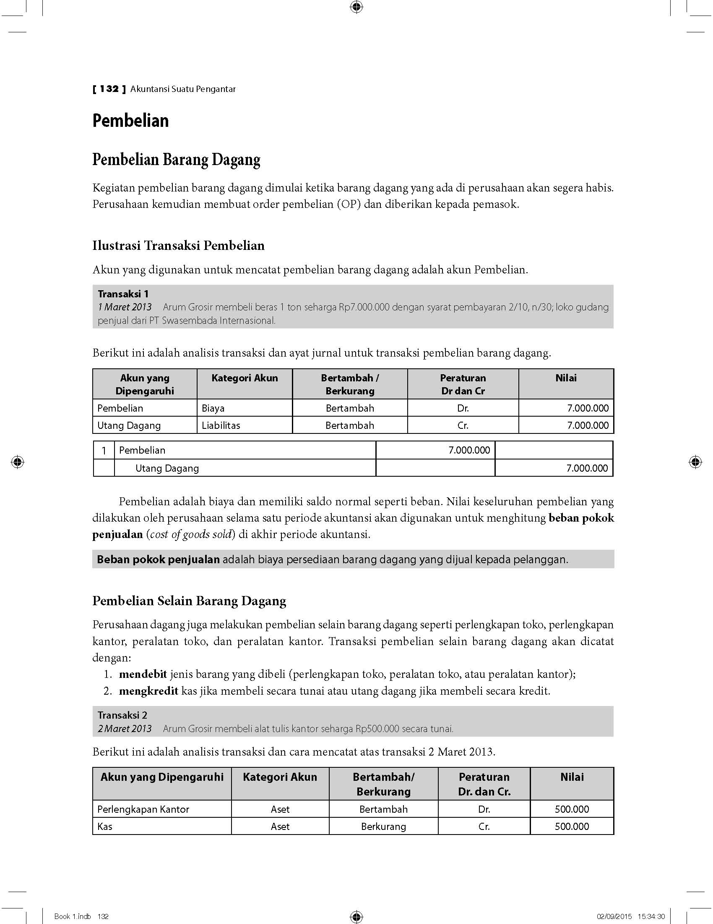
Pembelian
Transaksi 1: 1 Maret 2013 Arum Grosir membeli beras 1 ton seharga Rp7.000.000 dengan syarat pembayaran 2/10, n/30; loko gudangpenjual dari PT Swasembada Internasional.
Analisis transaksi:
Ayat jurnal dari transaksi:

Slide 5
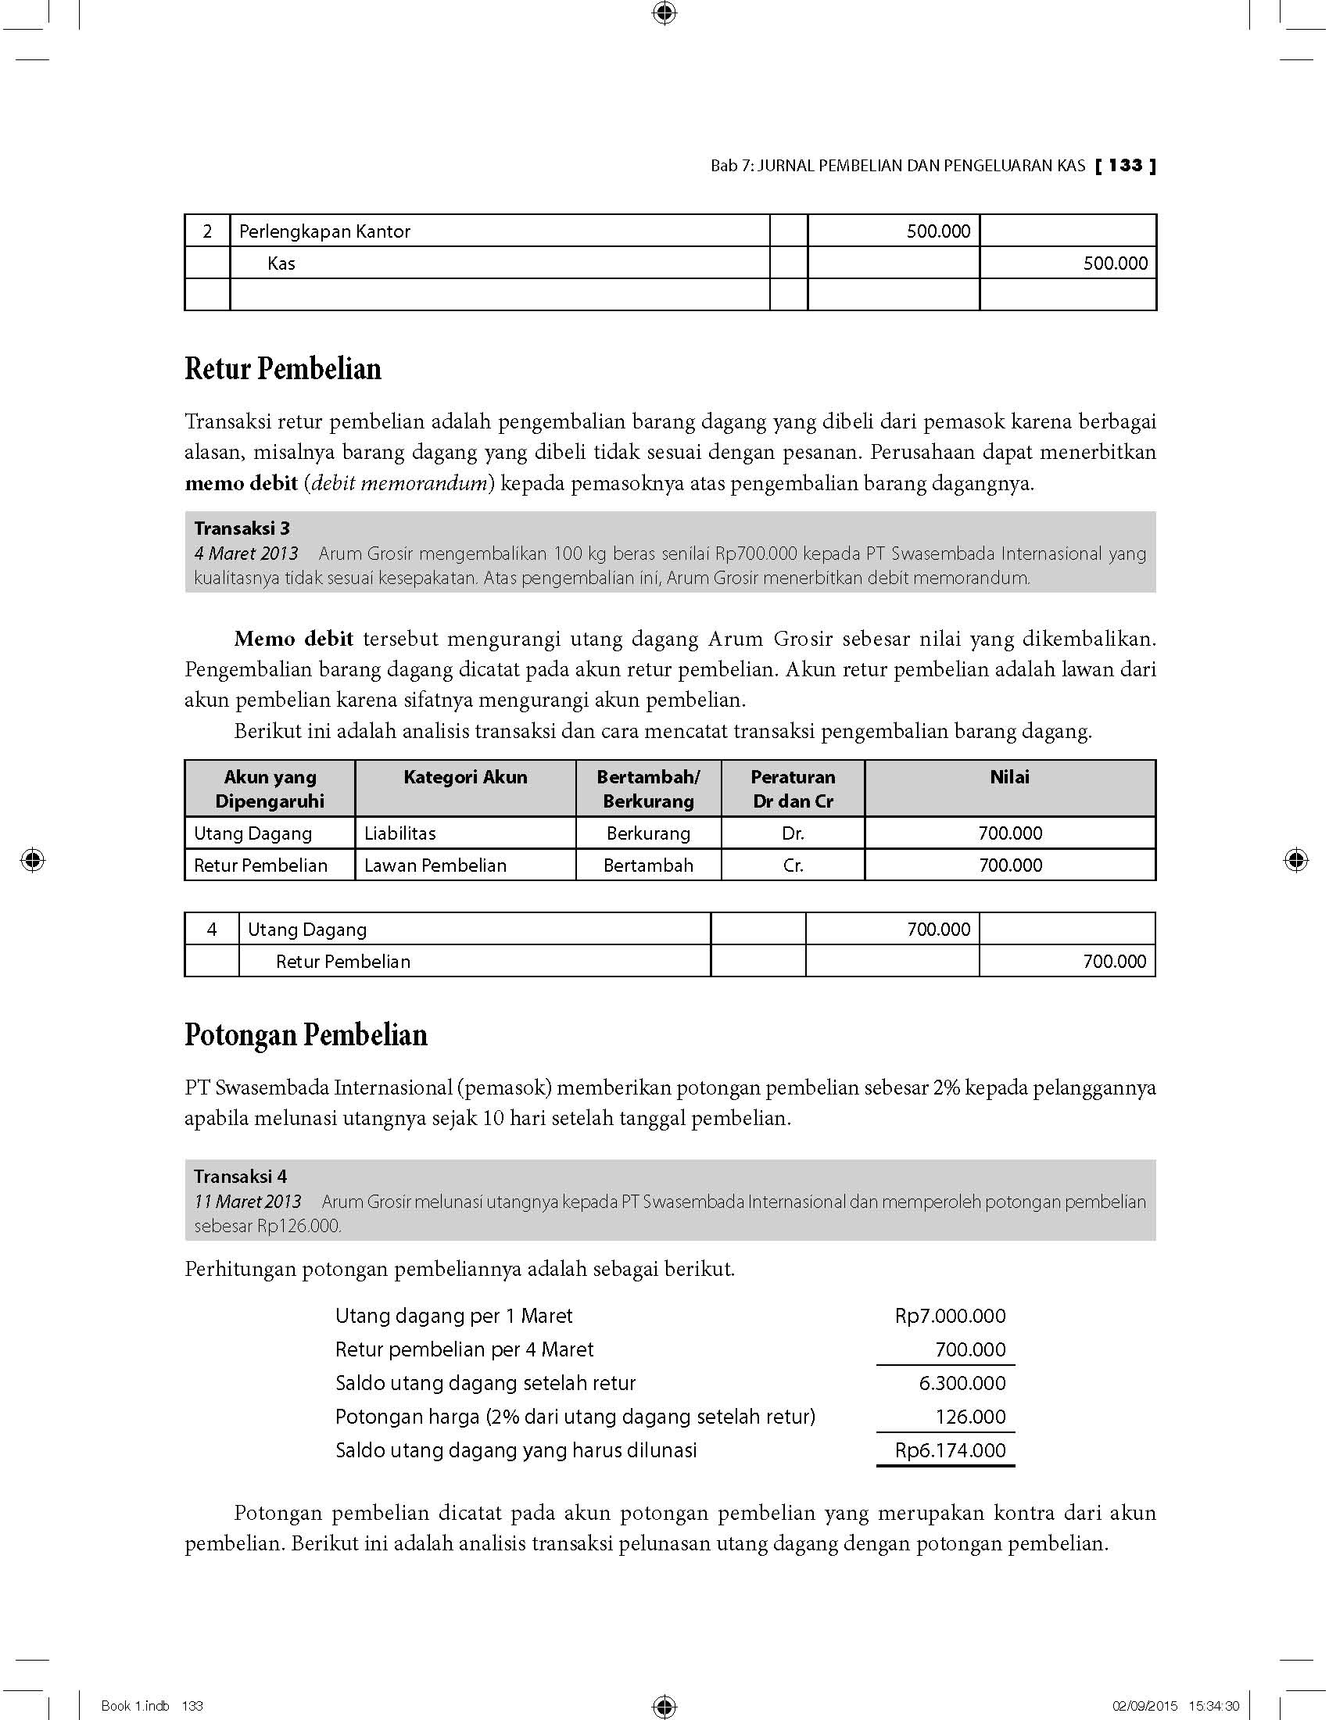
Pembelian
Pembelian Selain Barang Dagang
Transaksi 2: 2 Maret 2013 Arum Grosir membeli alat tulis kantor seharga Rp500.000 secara tunai.
Analisis transaksi:
Ayat jurnal dari transaksi:

Slide 6
Retur Pembelian
Retur Pembelian: pengembalian barang dagang yang dibeli dari pemasok karena berbagai alasan.
Perusahaan menerbitkan memo debit (debit memorandum) kepada pemasoknya atas pengembalian barang dagangnya
Memo debit tersebut mengurangi utang dagang Arum Grosir sebesar nilai yang dikembalikan.

Slide 7
Retur Pembelian
Transaksi 3: 4 Maret 2013 Arum Grosir mengembalikan 100 kg beras senilai Rp700.000 kepada PT Swasembada Internasional yang kualitasnya tidak sesuai kesepakatan. Atas pengembalian ini, Arum Grosir menerbitkan debit memorandum.
Analisis transaksi:
Ayat jurnal dari transaksi:

Slide 8
Potongan Pembelian
Transaksi 4: 11 Maret 2013 Arum Grosir melunasi utangnya kepada PT Swasembada Internasional dan memperoleh potongan pembelian sebesar Rp126.000.
Utang dagang per 1 Maret Rp7.000.000
Retur pembelian per 4 Maret Rp 700.000
Saldo utang dagang setelah retur 6.300.000
Potongan harga (2% dari utang dagang setelah retur) 126.000
Saldo utang dagang yang harus dilunasi Rp6.174.000

Slide 9
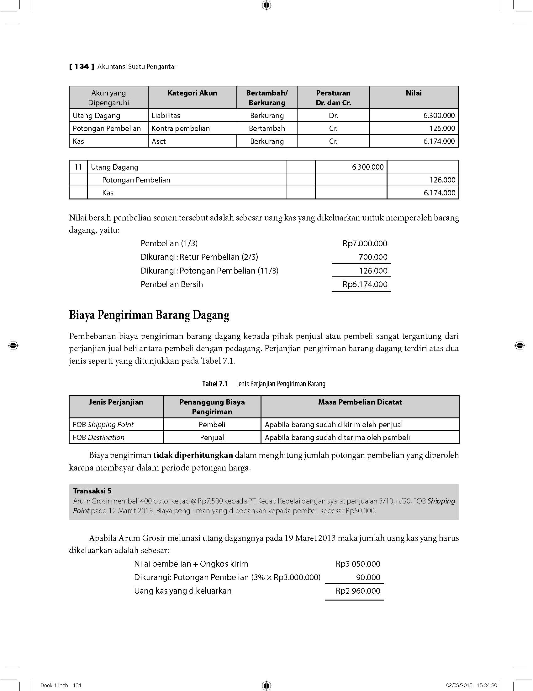
Potongan Pembelian
Transaksi 4:
Analisis transaksi:
Ayat jurnal dari transaksi:

Slide 10
Biaya Pengiriman Barang Dagang
Jenis Perjanjian | Penanggungan Biaya Pengiriman | Masa Pembelian Dicatat
FOB Shipping Point | Pembeli | Apabila barang sudah dikirim oleh penjual
FOB Destination | Penjual | Apabila barang sudah diterima oleh pembeli
Jenis Perjanjian Pengiriman Barang
Biaya pengiriman tidak diperhitungkan dalam menghitung jumlah potongan pembelian yang diperoleh karena membayar dalam periode potongan harga.

Slide 11
Biaya Pengiriman Barang Dagang
Transaksi 5: Arum Grosir membeli 400 botol kecap @ Rp7.500 kepada PT Kecap Kedelai dengan syarat penjualan 3/10, n/30, FOB Shipping Point pada 12 Maret 2013. Biaya pengiriman yang dibebankan kepada pembeli sebesar Rp50.000.
Maka, Penghitungan Arum Grosir untuk melunasi utang dagangnya pada periode potongan pembelian adalah:
Nilai pembelian + Ongkos kirim Rp3.050.000
Dikurangi: Potongan Pembelian (3% × Rp3.000.000) 90.000
Uang kas yang dikeluarkan Rp2.960.000

Slide 12
Jurnal Pembelian dan Buku Besar Pembantu Utang Dagang
Jurnal Pembelian dan Buku Besar Pembantu Utang Dagang
1 Mar Arum Grosir membeli beras 1 ton seharga Rp7.000.000 dengan syarat pembayaran 2/10, n/30; loko gudang penjual dari PT Swasembada Internasional. Nomor Invoice 001.
4 Mar Arum Grosir mengembalikan 100 kg beras senilai Rp700.000 kepada PT Swasembada Internasional yang kualitasnya tidak sesuai dengan kesepakatan.
12 Mar Arum Grosir membeli 400 botol kecap @ Rp7.500 kepada PT Kecap Kedelai dengan syarat penjualan 3/10, n/30, FOB Shipping Point pada tanggal 12 Maret 2013. Biaya pengiriman yang dibebankan kepada pembeli sebesar Rp50.000. Nomor Invoice 002.

Slide 13
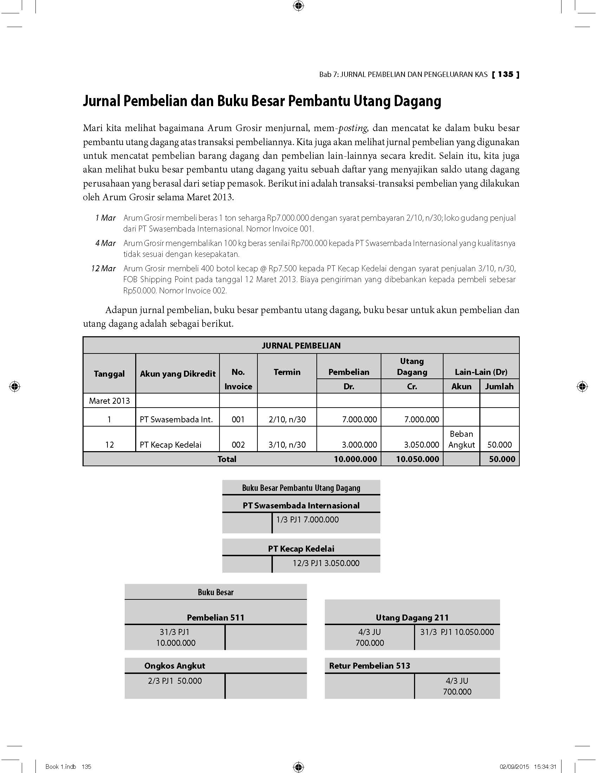
Jurnal Pembelian dan Buku Besar Pembantu Utang Dagang

Slide 14
Jurnal Pembelian dan Buku Besar Pembantu Utang Dagang

Slide 15
Jurnal Pembelian dan Buku Besar Pembantu Utang Dagang

Slide 16
Jurnal Pembelian dan Buku Besar Pembantu Utang Dagang

Slide 17
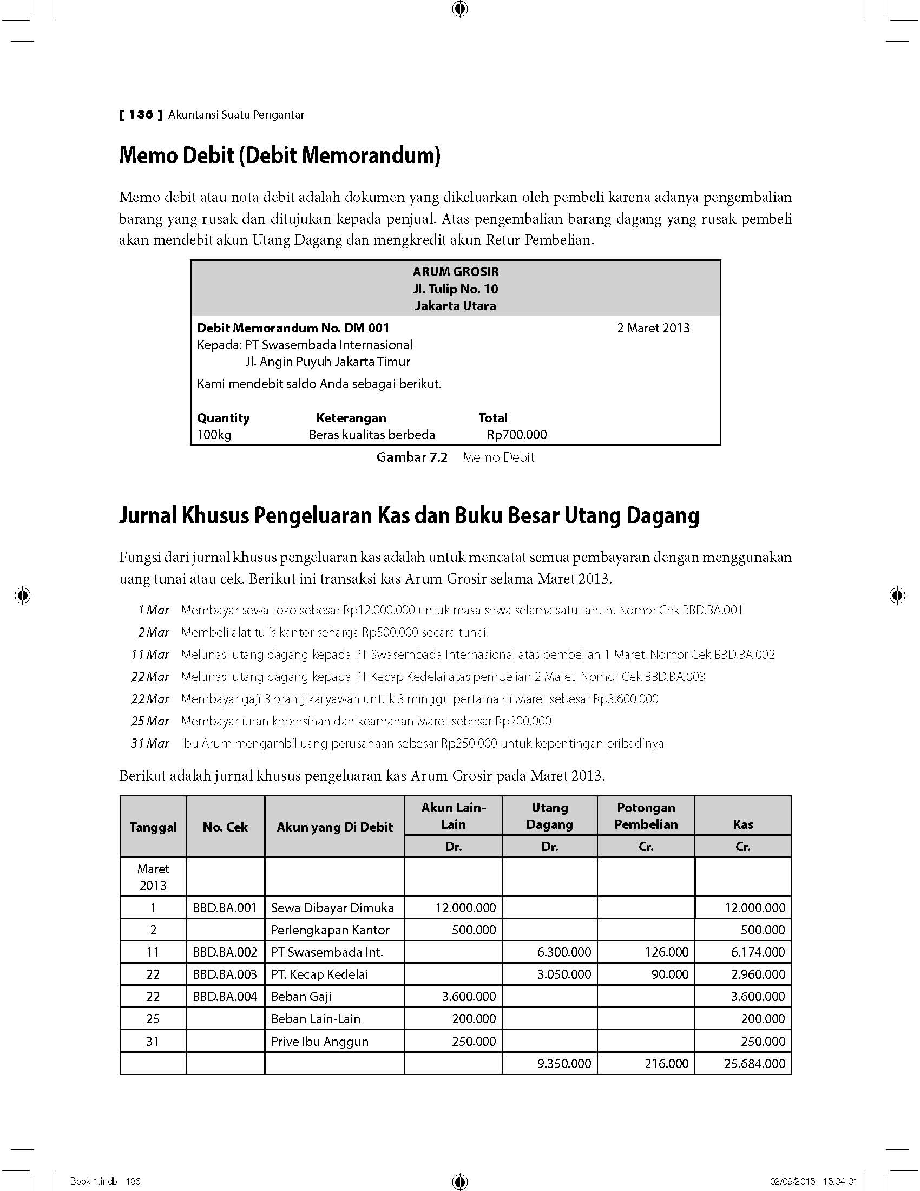
Memo Debit (Debit Memorandum)
Dokumen yang dikeluarkan oleh pembeli karena adanya pengembalian barang yang rusak dan ditujukan kepada penjual. Pengembalian barang dagang ini akan pengembalian barang dagang yang rusak pembeli akan mendebit akun Utang Dagang dan mengkredit akun Retur Pembelian.

Slide 18
Jurnal Khusus Pengeluaran Kas dan Buku Besar Utang Dagang
Jurnal Khusus Pengeluaran Kas
untuk mencatat semua pembayaran dengan menggunakan uang tunai atau cek.
Berikut ini tra nsaksi kas Arum Grosir selama Maret 2013.
1 Mar Membayar sewa toko sebesar Rp12.000.000 untuk masa sewa selama satu tahun. Nomor Cek BBD.BA.001
2 Mar Membeli alat tulis kantor seharga Rp500.000 secara tunai.
11 Mar Melunasi utang dagang kepada PT Swasembada Internasional atas pembelian 1 Maret. Nomor Cek BBD.BA.002
22 Mar Melunasi utang dagang kepada PT Kecap Kedelai atas pembelian 2 Maret. Nomor Cek BBD.BA.003
22 Mar Membayar gaji 3 orang karyawan untuk 3 minggu pertama di Maret sebesar Rp3.600.000
25 Mar Membayar iuran kebersihan dan keamanan Maret sebesar Rp200.000
31 Mar Ibu Arum mengambil uang perusahaan sebesar Rp250.000 untuk kepentingan pribadinya.

Slide 19
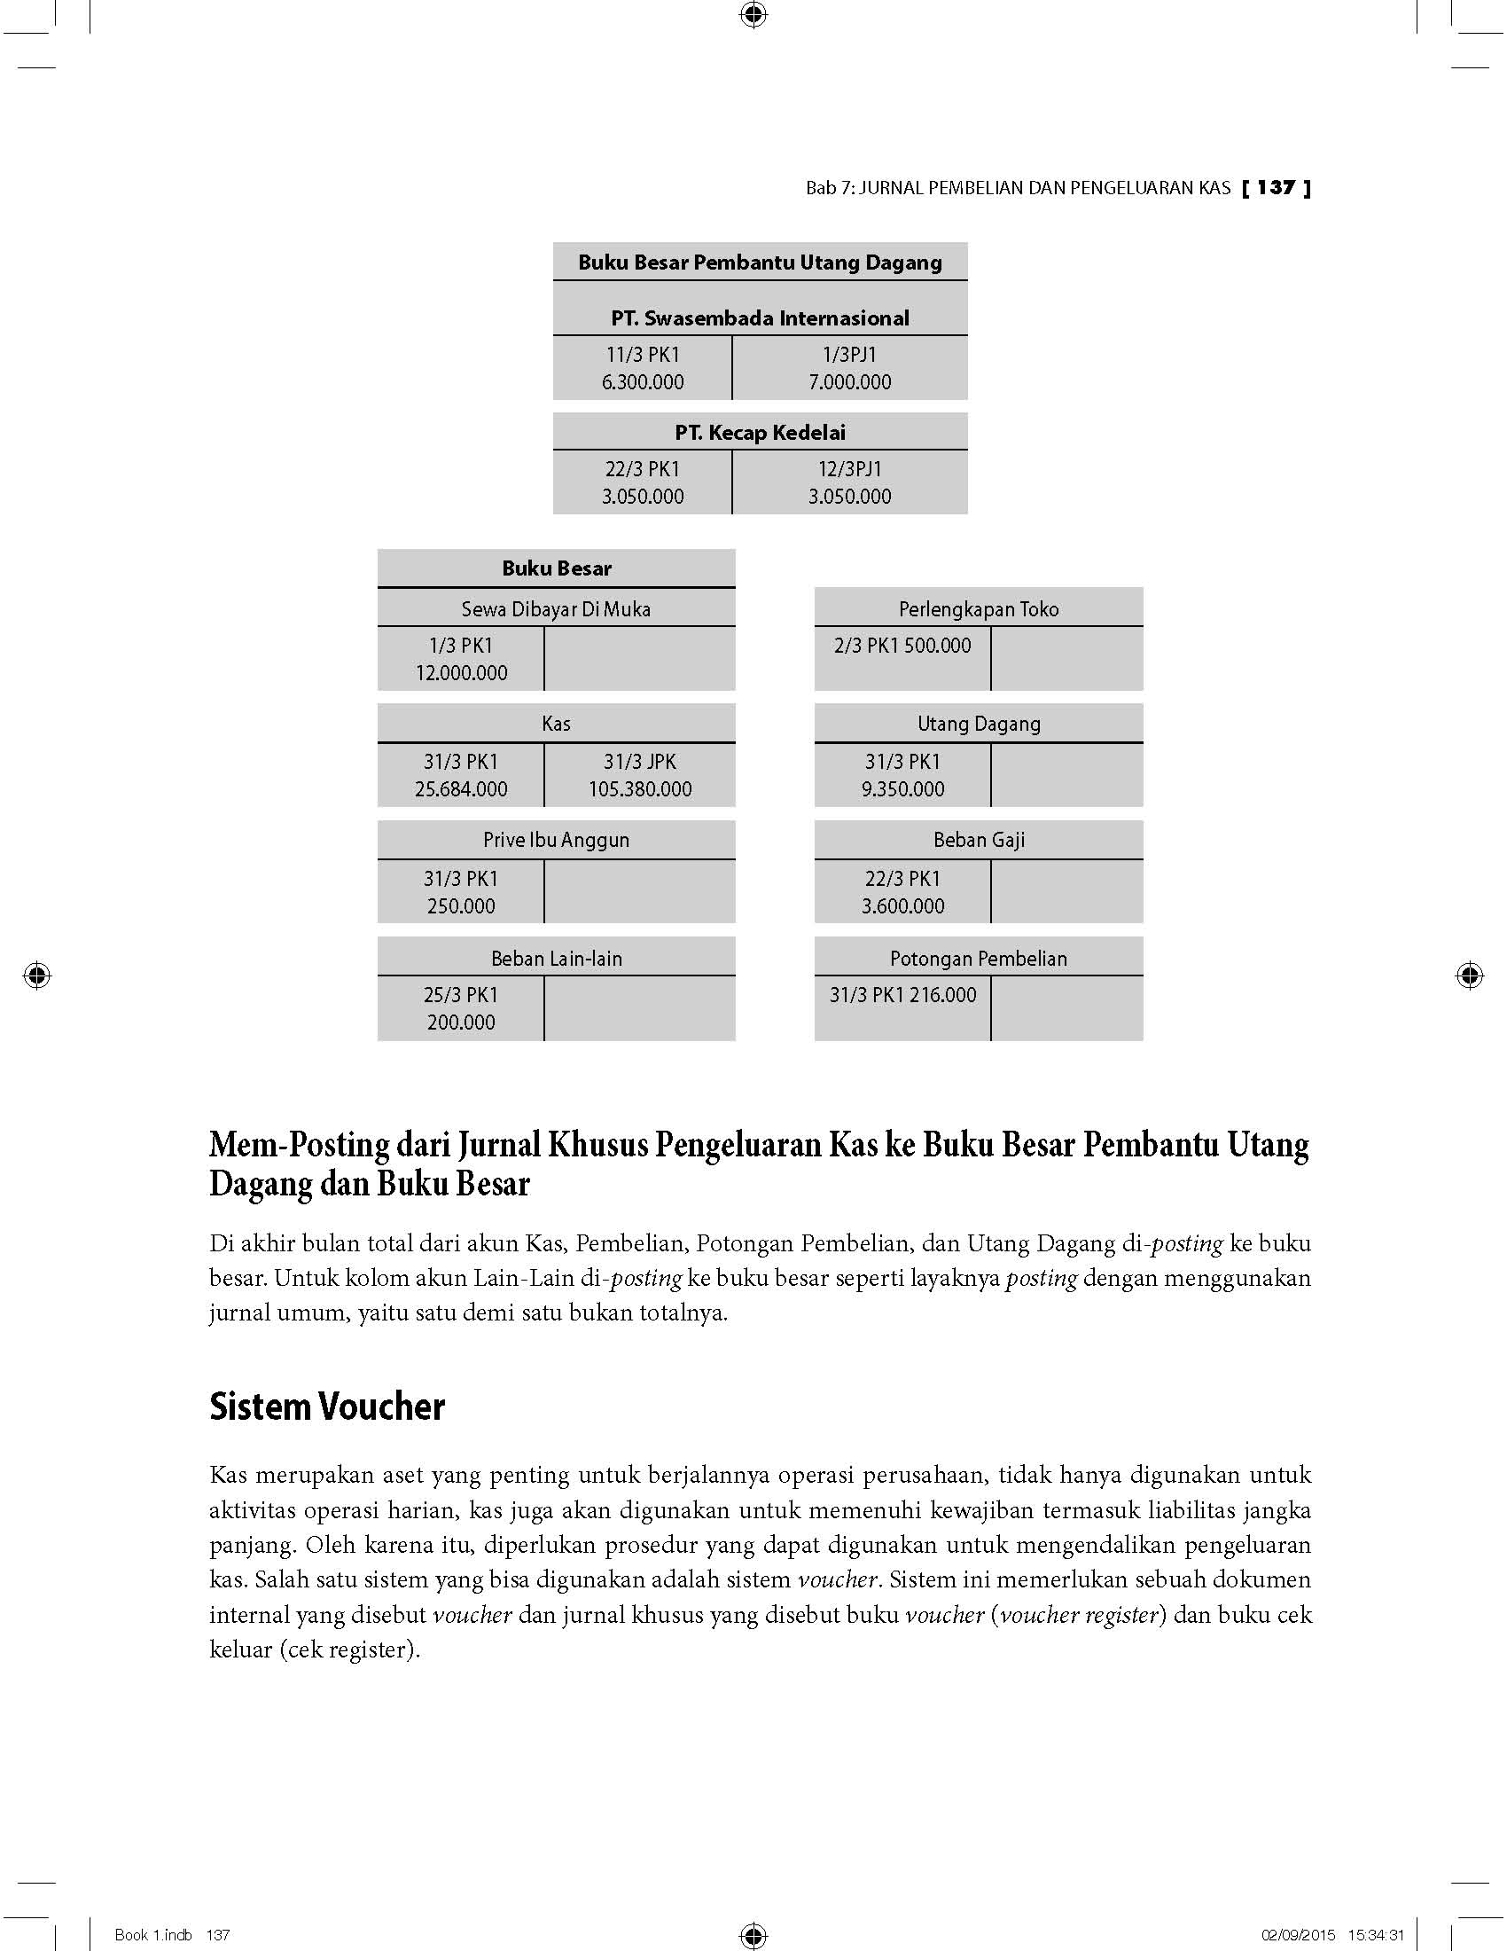
Jurnal Khusus Pengeluaran Kas dan Buku Besar Utang Dagang

Slide 20
Sistem Voucher
Sistem voucher adalah salah satu prosedur digunakan untuk mengendalikan pengeluaran kas.
Sistem ini memerlukan sebuah dokumen internal yang disebut voucher dan jurnal khusus yang disebut buku voucher (voucher register) dan buku cek keluar ( cek register).

Slide 21
Sistem Voucher
Semua transaksi pembelian barang dan jasa dibuatkan voucher
Voucher dicatat dalam buku voucher
Voucher disimpan dalam arsip voucher yang belum dibayar
Voucher disimpan dalam arsip voucher yang belum dibayar
Pengeluaran cek dicatat dalam
buku voucher dan buku cek
keluar
Saat mau dibayar, maka voucher dibuatkan cek

Slide 22
Sistem Voucher
Transaksi 6
1 Februari 2013 PT XYZ melakukan pembayaran kepada PT Metro atas pembelian barang dagang secara tunai senilai Rp2.000.000. PT XYZ mengunakan sistem voucher dalam pengeluaran kas.

Slide 23
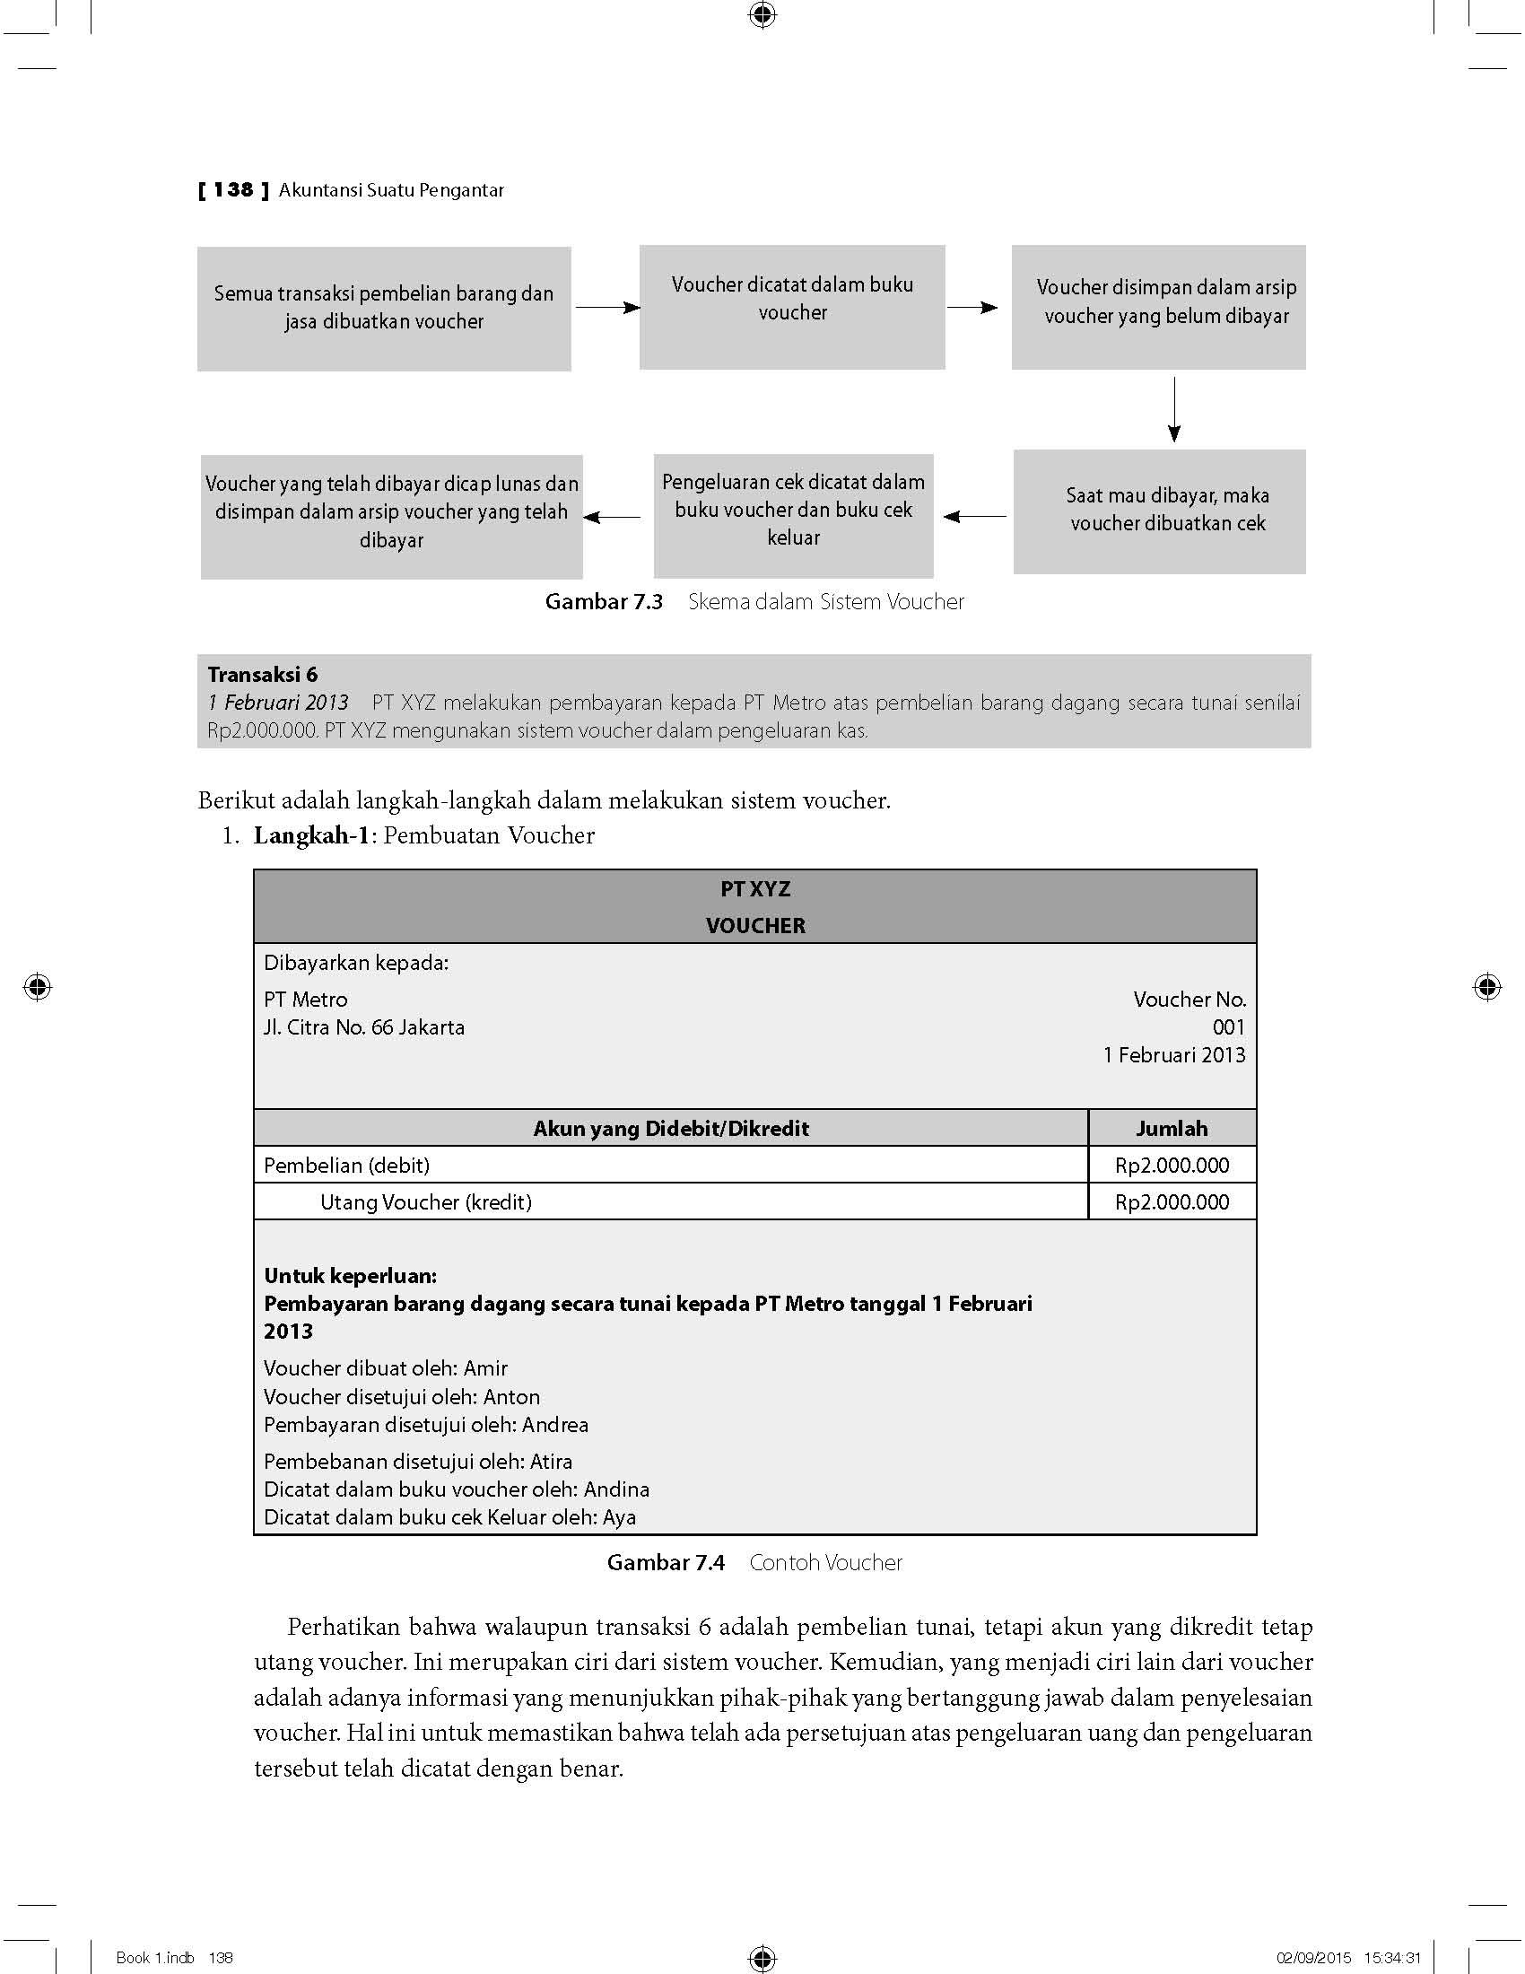
Langkah-Langkah dalam Melakukan Sistem Voucher
Langkah 1: Pembuatan Voucher

Slide 24
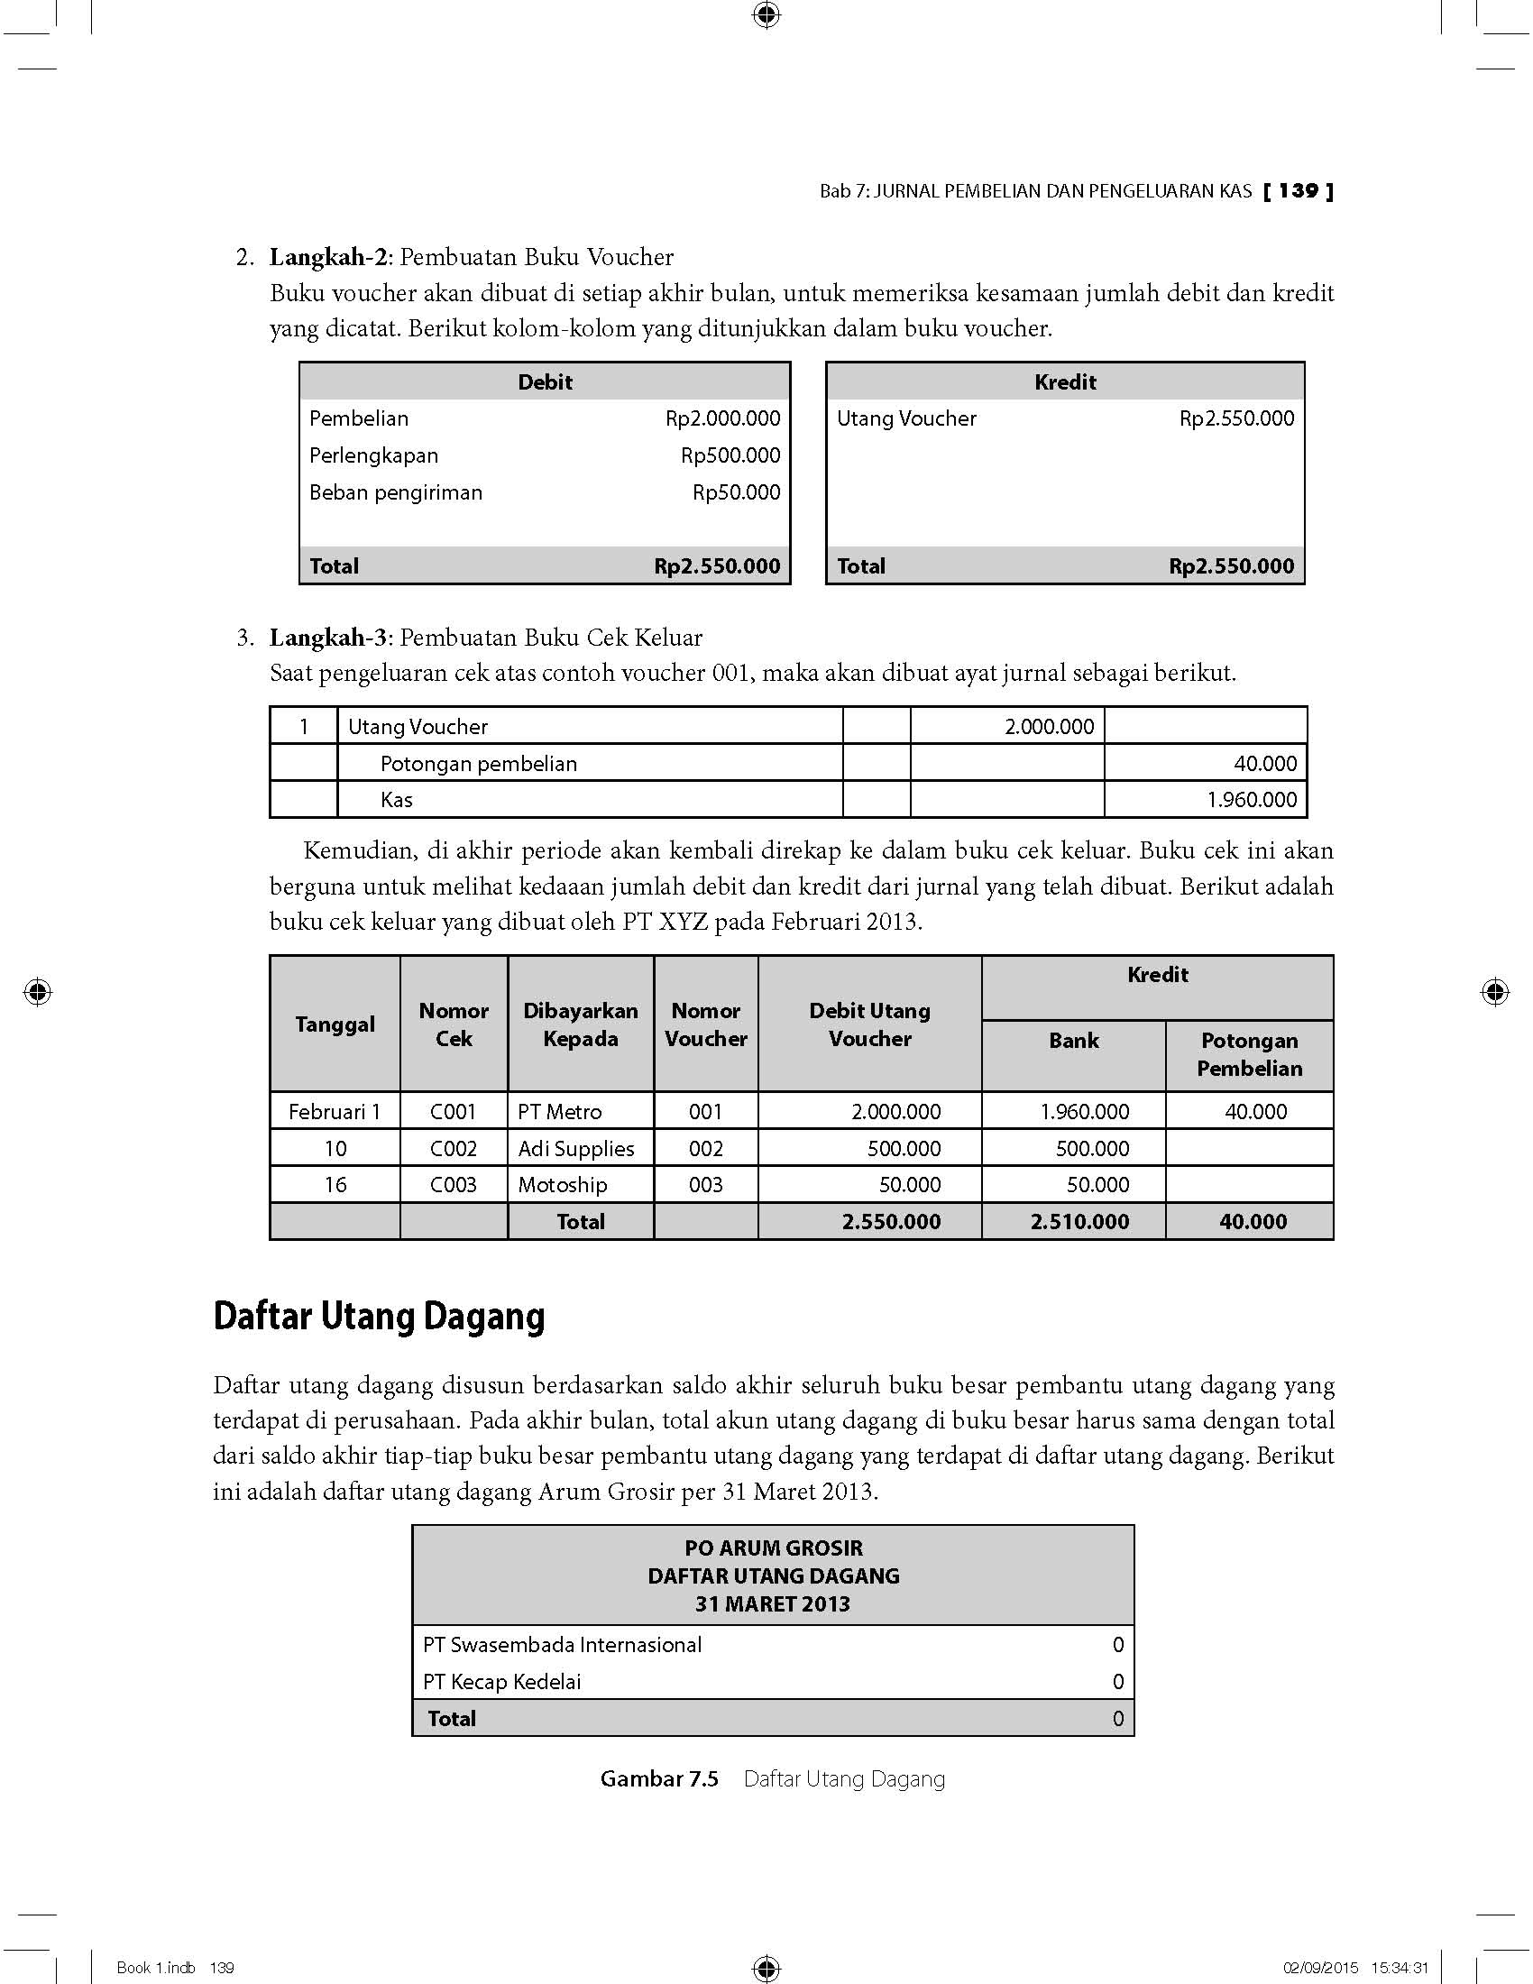
Langkah-Langkah dalam Melakukan Sistem Voucher
Langkah 2: Pembuatan Buku Voucher

Slide 25
Langkah-Langkah dalam Melakukan Sistem Voucher
Langkah 3: Pembuatan Buku Cek Keluar

Slide 26
Langkah-Langkah dalam Melakukan Sistem Voucher
di akhir periode akan kembali direkap ke dalam buku cek keluar. Buku cek ini akan berguna untuk melihat kedaaan jumlah debit dan kredit dari jurnal yang telah dibuat. Berikut adalah buku cek keluar yang dibuat oleh PT XYZ pada Februari 2013.

Slide 27
Daftar Utang Dagang
Daftar utang dagang disusun berdasarkan saldo akhir seluruh buku besar pembantu utang dagang yang terdapat di perusahaan.
Total akun utang dagang di buku besar harus sama dengan total dari saldo akhir tiap-tiap buku besar pembantu utang dagang yang terdapat di daftar utang dagang.
Contoh daftar utang dagang Arum Grosir per 31 Maret 2013.

Slide 28
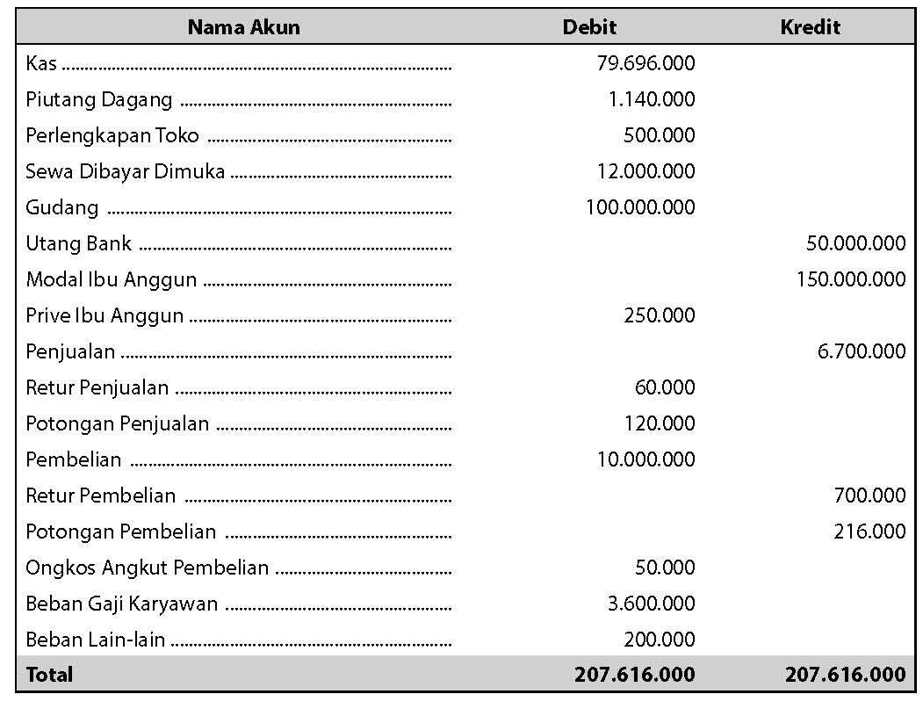
Neraca Saldo
Contoh berikut ini merupakan neraca Arum Grosir per 31 Maret 2013.

Slide 29
Tujuan
Setelah mempelajari bab ini, peserta diharapkan
1. Mencatat perolehan aset tetap.
2. Menghitung penyusutan aset tetap.
3. Mencatat biaya setelah perolehan aset tetap.
4. Mencatat pelepasan aset tetap.
5. Menyajikan aset tetap.

Slide 30
Karakteristik Aset Tetap
Memiliki wujud secara fisik (aset berwujud)
Dimiliki/dibeli untuk membantu kelancaran operasi perusahaan (produksi/penyediaan barang atau jasa, direntalkan, atau tujuan administratif)
Dapat digunakan selama lebih dari satu periode
Umumnya adalah komponen terbesar di Laporan Posisi Keuangan (Neraca) sehingga pemanfaatannya secara efektif dan efi sien akan membantu kinerja perusahaan secara maksimal. Contoh: Tanah, bangunan, kendaraan, mesin, peralatan kantor

Slide 31

Biaya Perolehan Aset Tetap
Biaya perolehan adalah jumlah kas atau setara kas yang dibayarkan atau aset lain yang diserahkan untuk memperoleh suatu aset pada saat perolehan sampai aset tersebut siap untuk digunakan.
Komponen-komponen biaya perolehan aset tetap:
Harga beli aset tetap setelah dikurangi dengan potongan pembelian.
Biaya pengiriman aset tetap, jika ada.
Biaya asuransi selama pengiriman aset tetap, jika ada.
Bea impor masuk barang, jika ada.
Pajak-pajak yang berlaku, jika ada.
Biaya pemasangan aset tetap, jika ada.
Biaya pengetesan aset tetap, jika ada.

Slide 32
Biaya Perolehan Aset Tetap
Biaya perolehan dicatat dengan mendebit akun aset tetap yang bersangkutan.
AKUN | DEBIT | Kredit
Aset Tetap | XXX
Kas/ Utang Dagang |  | XXX

Slide 33
Penyusutan Aset Tetap
Aset tetap seperti peralatan, bangunan, dan mesin akan berkurang kemampuannya seiring berjalannya waktu karena digunakan dalam operasional perusahaan sehari-harinya.
Depresiasi/penyusutan adalah alokasi biaya perolehan aset tetap selama masa manfaatnya. Beban depresiasi akan dibebankan di laporan laba rugi pada periode terjadinya.
AKUN | DEBIT | Kredit
Beban Penyusutan/Depresiasi | XXX
Akumulasi Penyusutan/Depresiasi |  | XXX

Slide 34
Penyusutan Aset Tetap
Faktor-faktor yang harus dipertimbangkan dalam menentukan jumlah beban depresiasi yang diakui setiap periode akuntansi.
1. Harga perolehan aset tetap.
2. Estimasi umur manfaat, berapa lama aset tetap akan digunakan.
Nilai sisa atau estimasi nilai aset tetap pada akhir masa manfaat.
Ekspektasi umur manfaat aset harus diestimasi pula pada saat aset pertama kali digunakan dalam perusahaan.

Slide 35
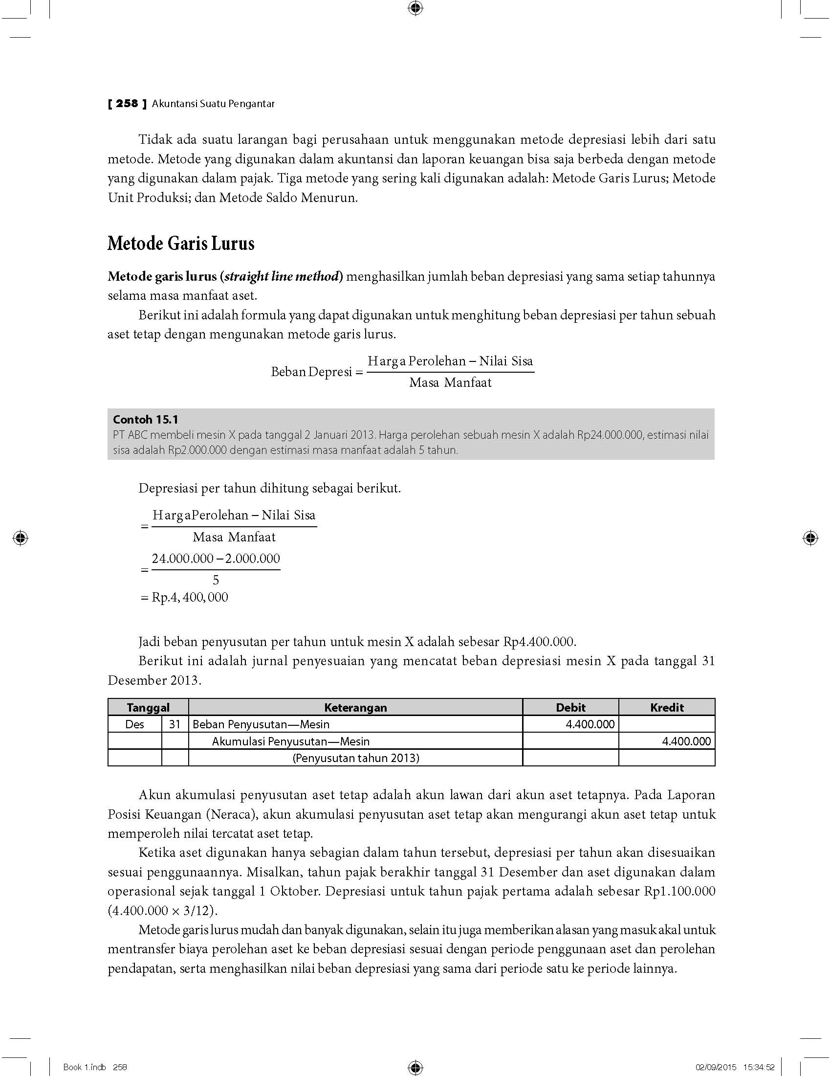
Tiga metode depresiasi:
Metode Garis Lurus
Metode Unit Produksi
Metode Saldo Menurun
Metode Garis Lurus (straight line method) menghasilkan jumlah beban depresiasi yang sama setiap tahunnya selama masa manfaat aset.
PT ABC membeli mesin X pada tanggal 2 Januari 2013. Harga perolehan sebuah mesin X adalah Rp24.000.000, estimasi nilai sisa adalah Rp2.000.000 dengan estimasi masa manfaat adalah 5 tahun.

Slide 36
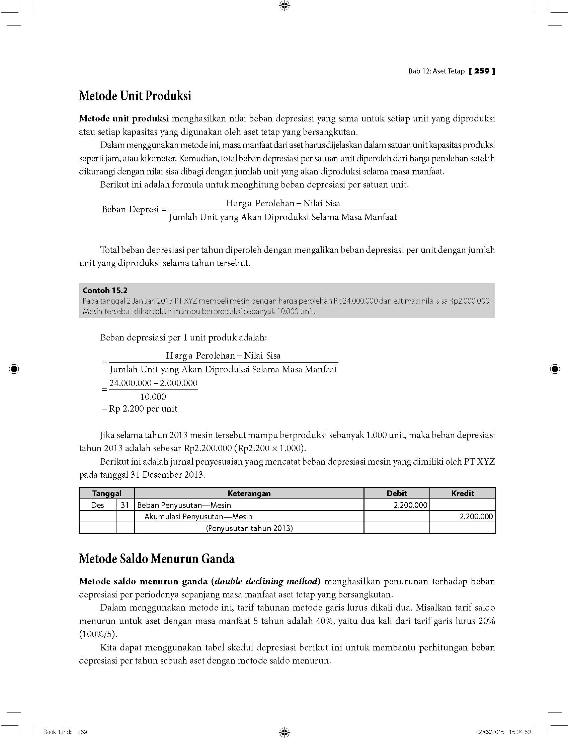
2. Metode unit produksi menghasilkan nilai beban depresiasi yang sama untuk setiap unit yang diproduksi atau setiap kapasitas yang digunakan oleh aset tetap yang bersangkutan.
Pada tanggal 2 Januari 2013 PT XYZ membeli mesin dengan harga perolehan Rp24.000.000 dan estimasi nilai sisa Rp2.000.000. Mesin tersebut diharapkan mampu berproduksi sebanyak 10.000 unit.

Slide 37
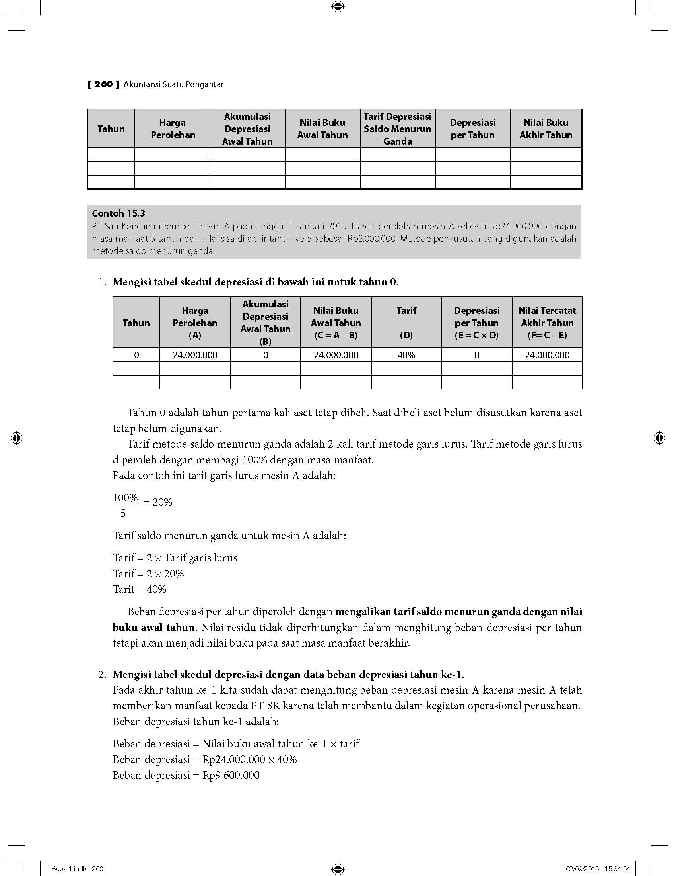
2. Metode saldo menurun ganda menghasilkan penurunan terhadap beban depresiasi per periodenya sepanjang masa manfaat aset tetap yang bersangkutan.
Kita dapat menggunakan tabel skedul depresiasi berikut ini untuk membantu perhitungan beban depresiasi per tahun sebuah aset dengan metode saldo menurun.

Slide 38
3. Metode saldo menurun ganda menghasilkan penurunan terhadap beban depresiasi per periodenya sepanjang masa manfaat aset tetap yang bersangkutan.
Kita dapat menggunakan tabel skedul depresiasi berikut ini untuk membantu perhitungan beban depresiasi per tahun sebuah aset dengan metode saldo menurun.

Slide 39
Metode saldo menurun ganda
Contoh: PT Sari Kencana membeli mesin A pada tanggal 1 Januari 2013. Harga perolehan mesin A sebesar Rp24.000.000 dengan masa manfaat 5 tahun dan nilai sisa di akhir tahun sebesar Rp2.000.000. Metode penyusutan yang digunakan adalah metode aldo menurun ganda. Kita dapat menggunakan tabel skedul depresiasi berikut ini untuk membantu perhitungan beban depresiasi per tahun sebuah aset dengan metode saldo menurun.
Mengisi tabel skedul depresiasi di bawah ini untuk tahun 0.
Tarif metode saldo menurun ganda = 2 × Tarif garis lurus
Tarif = 2 × Tarif garis lurus
Tarif = 2 × (100% dibagi masa manfaat)
Tarif = 2 × (100% : 5)
Tarif = 2 × 20%
Tarif = 40%

Slide 40
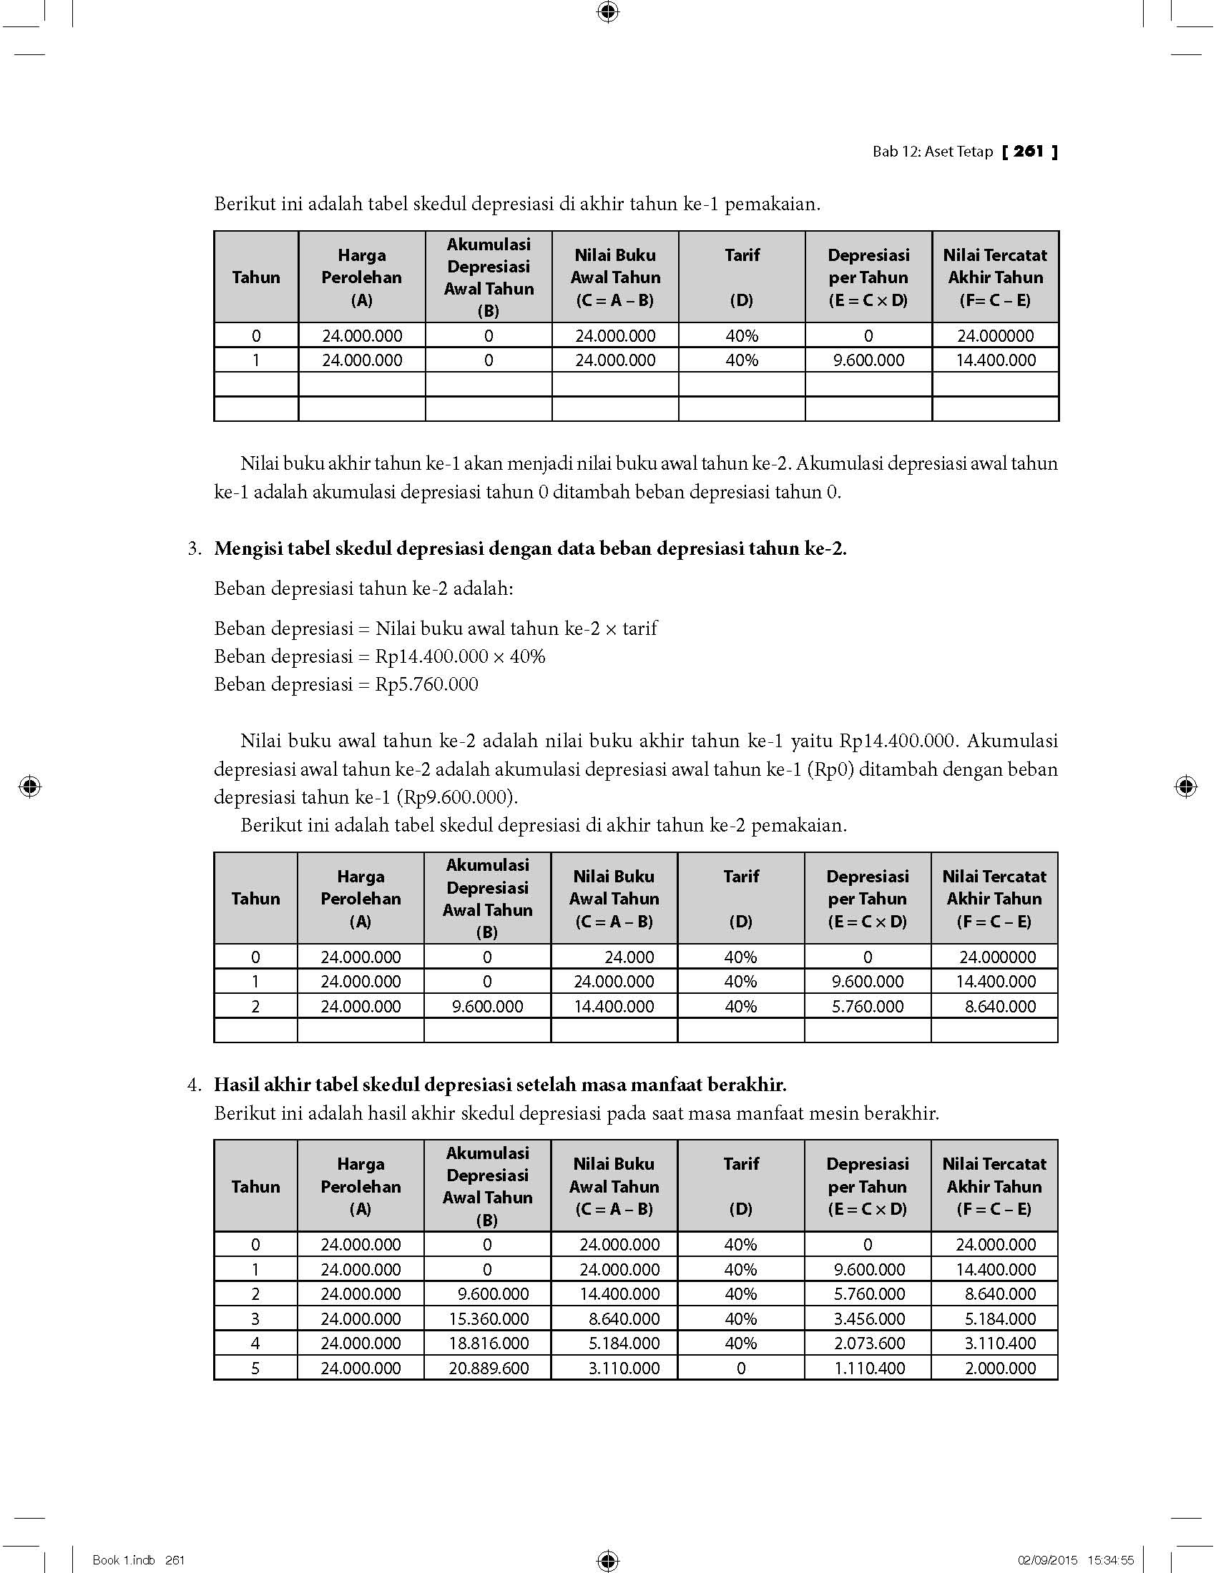
Metode saldo menurun ganda
Contoh: PT Sari Kencana membeli mesin A pada tanggal 1 Januari 2013. Harga perolehan mesin A sebesar Rp24.000.000 dengan masa manfaat 5 tahun dan nilai sisa di akhir tahun sebesar Rp2.000.000. Metode penyusutan yang digunakan adalah metode aldo menurun ganda. Kita dapat menggunakan tabel skedul depresiasi berikut ini untuk membantu perhitungan beban depresiasi per tahun sebuah aset dengan metode saldo menurun.
2. Mengisi tabel skedul depresiasi dengan data beban depresiasi tahun ke-1.
Beban depresiasi = Nilai buku awal tahun ke-1 × tarif
Beban depresiasi = Rp24.000.000 × 40%
Beban depresiasi = Rp9.600.000

Slide 41
Metode saldo menurun ganda
Contoh: PT Sari Kencana membeli mesin A pada tanggal 1 Januari 2013. Harga perolehan mesin A sebesar Rp24.000.000 dengan masa manfaat 5 tahun dan nilai sisa di akhir tahun sebesar Rp2.000.000. Metode penyusutan yang digunakan adalah metode aldo menurun ganda. Kita dapat menggunakan tabel skedul depresiasi berikut ini untuk membantu perhitungan beban depresiasi per tahun sebuah aset dengan metode saldo menurun.
3. Mengisi tabel skedul depresiasi dengan data beban depresiasi tahun ke-2.
Beban depresiasi = Nilai buku awal tahun ke-2 × tarif
Beban depresiasi = Rp14.400.000 × 40%
Beban depresiasi = Rp5.760.000

Slide 42
Metode saldo menurun ganda
Contoh: PT Sari Kencana membeli mesin A pada tanggal 1 Januari 2013. Harga perolehan mesin A sebesar Rp24.000.000 dengan masa manfaat 5 tahun dan nilai sisa di akhir tahun sebesar Rp2.000.000. Metode penyusutan yang digunakan adalah metode aldo menurun ganda. Kita dapat menggunakan tabel skedul depresiasi berikut ini untuk membantu perhitungan beban depresiasi per tahun sebuah aset dengan metode saldo menurun.
4. Hasil akhir tabel skedul depresiasi setelah masa manfaat berakhir.
(2.000.000) akan menjadi nilai buku di akhir tahun ke-5

Slide 43
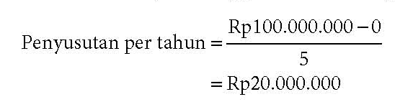
Penyusutan Aset Tetap yang Dibeli Bukan pada Awal Tahun
Contoh: PT EFG membeli mesin seharga Rp100.000.000 pada tanggal 1 Juli 2013. Mesin tersebut memiliki masa manfaat selama 5 tahun dengan nilai sisa sebesar 0.
Dengan metode hgaris lurus:
Periode waktu sejak tanggal beli (1 Juli 2013) sampai dengan disusunnya laporan keuangan (31 Desember 2013) adalah 6 bulan atau ½ tahun, maka beban penyusutan untuk tahun 2013 sebesar Rp10.000.000 (Rp20.000.000/2).
Beban penyusutan tahun pertama untuk aset yang dibeli bukan di awal tahun adalah sejak tanggal pembelian sampai dengan tanggal disusunnya laporan keuangan, misalnya 31 Desember.

Slide 44
Penyusutan Aset Tetap yang Dibeli Bukan pada Awal Tahun
Lanjutan ---
PT EFG membeli mesin seharga Rp100.000.000 pada tanggal 1 Juli 2013. Mesin tersebut memiliki masa manfaat selama 5 tahun dengan nilai sisa sebesar 0.
Jika mesin tersebut terus dipakai sampai dengan masa manfaatnya berakhir maka seluruh penyusutan yang dibebankan pada laporan laba rugi PT EFG adalah sebagai berikut.
1. Beban penyusutan untuk tahun 2013 = Rp10.000.000 (hanya untuk 6 bulan saja)
2. Beban penyusutan untuk tahun 2014 = Rp20.000.000
3. Beban penyusutan untuk tahun 2015 = Rp20.000.000
4. Beban penyusutan untuk tahun 2016 = Rp20.000.000
5. Beban penyusutan untuk tahun 2017 = Rp20.000.000
6. Beban penyusutan untuk tahun 2018 = Rp10.000.000 (hanya untuk 6 bulan saja)

Slide 45
Biaya Setelah Perolehan Awal
Capital expenditures
Biaya penambahan aset tetap, perbaikan aset tetap atau penggantian komponen Dicatat dengan mendebit akun aset atau akun akumulasi depresiasi yang bersangkutan dan mengkredit akun kas atau utang dagang.
Revenue expenditures
Biaya yang dikeluarkan dan hanya memberika masa manfaat hanya pada periode tersebut atau biaya yang dikeluarkan untuk perbaikan dan pengelolaan sehari-hari Mendebit akun aset atau akun akumulasi depresiasi yang bersangkutan dan mengkredit akun kas atau utang dagang.

Slide 46
Capital expenditures
Penambahan
Biaya untuk menambah aset tetap
Perbaikan
Pengeluaran untuk memperbaiki aset tetap agar dapat beroperasi secara efi sien selama sisa umur manfaat.
Penggantian
Pengeluaran untuk mengganti komponen dari aset tetap dengan komponen baru agar dapat beroperasi secara efisien selama sisa umur manfaat
Dicatat dengan mendebit akun aset tetap yang bersangkutan dan mengkredit akun kas atau utang dagang.
Dicatat dengan mendebit akun aset tetap dan mengkredit akun kas tau utang dagang.
dicatat dengan mendebit akun aset tetap yang bersangkutan dan mengkredit akun kas atau utang dagang.

Slide 47
Pelepasan Aset Tetap
Aset tetap yang tidak lagi digunakan dalam operasi perusahaan bisa ditarik, dijual atau ditukar dengan aset tetap lainnya.
Pada semua kejadian, nilai buku aset yang bersangkutan harus dihapus dari akun yang bersangkutan.
Jika aset tetap telah habis masa manfaatnya dan masih digunakan dalam perusahaan, harga perolehan dan akumulasi depresiasi harus tetap disajikan dalam buku besar karena dibutuhkan untuk penghitungan pajak.

Slide 48
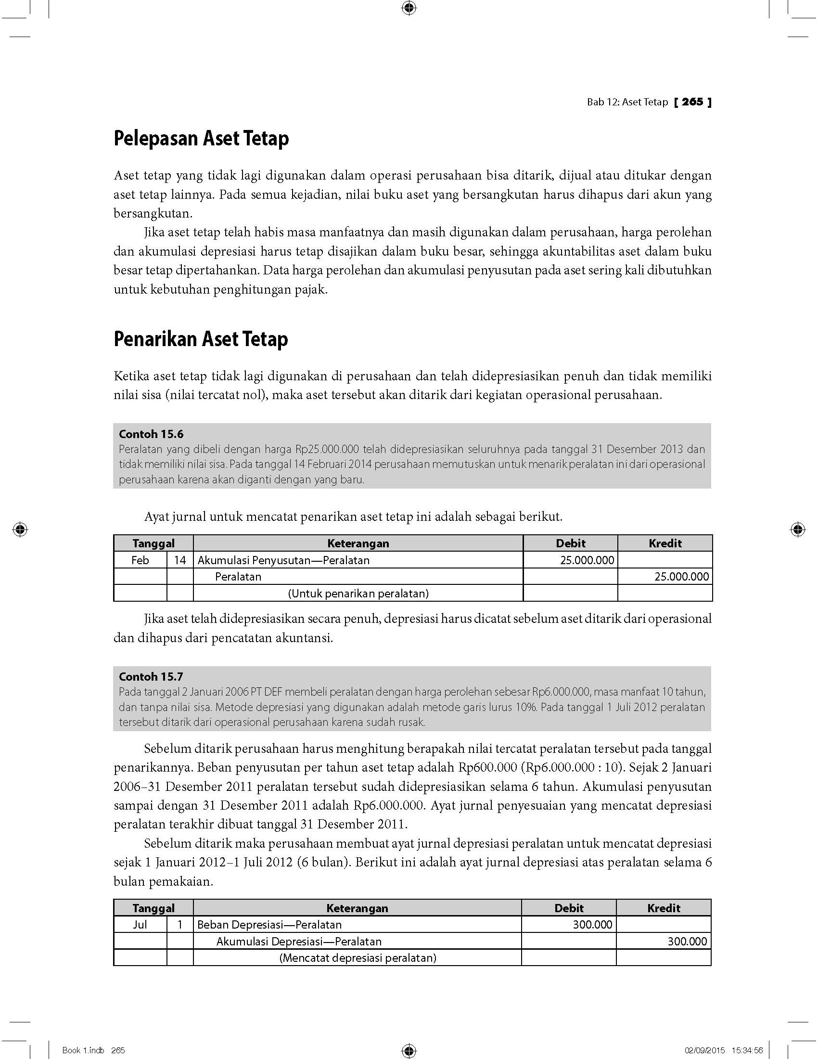
Penarikan Aset Tetap
Ketika aset tetap tidak lagi digunakan di perusahaan dan telah didepresiasikan penuh dan tidak memiliki nilai sisa ( nilai tercatat nol), maka aset tersebut akan ditarik dari kegiatan operasional perusahaan.
Contoh: Peralatan yang dibeli dengan harga Rp25.000.000 telah didepresiasikan seluruhnya pada tanggal 31 Desember 2013 dan tidak memiliki nilai sisa. Pada tanggal 14 Februari 2014 perusahaan memutuskan untuk menarik peralatan ini dari operasionalperusahaan karena akan diganti dengan yang baru.

Slide 49
Penjualan Aset Tetap
Aset tetap bisa saja dijual ketika masa manfaatnya telah berakhir atau ketika masih dipakai oleh perusahaan.
Setiap kali perusahaan menjual aset tetapnya, perusahaan harus menghitung keuntungan atau kerugian yang diperoleh dari penjualan aset tetap tersebut.
Keuntungan atau kerugian penjualan aset tetap adalah selisih antara:
harga jual kembali aset tetap;
nilai tercatat (harga perolehan dikurangi akumulasi penyusutan) pada saat aset tetap dijual.
Keuntungan diperoleh” apabila:
HARGA JUAL ASET TETAP > NILAI TERCATAT ASET TETAP
Kerugian diperoleh apabila:,ARGA JUAL ASET TETAP < NILAI TERCATAT ASET

Slide 50
Penjualan Aset Tetap
Contoh: PT ABC membeli komputer seharga Rp20.000.000 pada tanggal 1 Januari 2010. Umur manfaat yang diharapkan dari komputer tersebut sebesar 3 tahun dengan nilai sisa pada akhir tahun ke-3 diperkirakan sebesar Rp2.000.000. Pada tanggal 1 Januari 2012 komputer tersebut dijual seharga Rp6.000.000. Berapakah keuntungan atau kerugian yang diperoleh PT ABC atas penjualan komputer tersebut jika metode depresiasi yang digunakan adalah metode garis lurus?
Penyelesaian:
1.Beban penyusutan komputer per tahun = = Rp6.000.000
2. Menghitung nilai tercatat komputer saat dijual yaitu pada tanggal 1 Januari 2012.
Harga perolehan = Rp20.000.000
Dikurangi:
Saldo akumulasi penyusutan 2 tahun (1/1/2010–1/1/2012) = Rp12.000.000
Nilai buku komputer per 1 Januari 2006 = Rp8.000.000
3. Menghitung keuntungan atau kerugian yang diperoleh dari penjualan aset tetap
Kerugian penjualan aset tetap = Rp8.000.000 – Rp6.000.000
= Rp2.000.000
Rp20.000.000 − 2.000.000
3

Slide 51
Akuntansi Penjualan Aset Tetap
  Langkah-langkah yang diperlukan untuk mencatat transaksi penjualan aset tetap.
1
keuntungan atau kerugian penjualan aset adalah selisih antara harga jual aset tetap dengan nilai buku saat dijual.
menentukan akun-akun yang diperlukan untuk mencatat transaksi penjualan aset tetap
2
a. Debit : Kas sebesar harga jual kembali aset tetap.
b. Debit: Akumulasi penyusutan aset tetap sebesar saldonya saat aset tetap dijual.
c. Debit: Kerugian penjualan aset tetap apabila penjualan aset tetap menghasilkan kerugian.
d. Kredit: Harga perolehan aset tetap ketika pertama kali dibeli.
e. Kredit: Keuntungan penjualan aset tetap apabila penjualan aset tetap menghasilkan keuntungan.

Slide 52
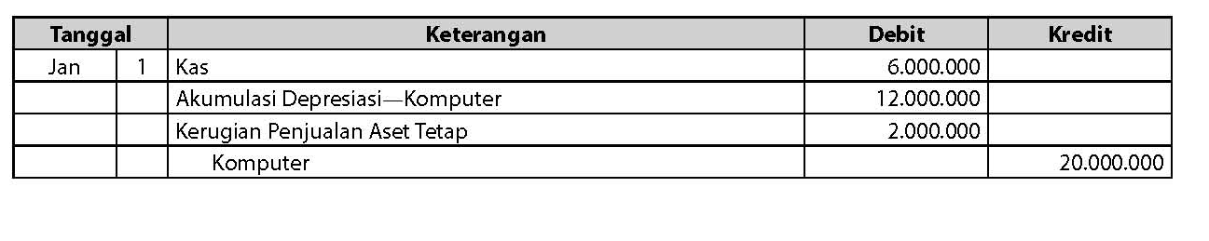
Akuntansi Penjualan Aset Tetap
Ayat jurnal untuk mencatat penjualan komputer PT ABC pada tanggal 1 Januari 2012:

Slide 53
Pertukaran Aset Tetap
Aset tetap lama sering kali ditukar dengan aset tetap yang lain
Pertukaran aset tetap lama dengan aset tetap baru bisa memunculkan keuntungan atau kerugian bergantung pada perkiraan nilai pertukaran (trade-in allowance)
Pengakuan keuntungan dan kerugian didasarkan ada tidaknya substansi komersial dari pertukaran tersebut
Terdapat substansi komersial → keuntungan/kerugian pertukaran diakui.
Tidak terdapat substansi komersial → keuntungan/kerugian pertukaran tidak diakui.

Slide 54
Pertukaran Aset Tetap yang Tidak Memiliki Substansi Komersial
Keuntungan petukaran yang tidak memiliki substansi komersial tidak boleh diakui sehingga harga perolehan aset yang baru dihitung dengan cara sebagai berikut.
Harga Perolehan Aset Baru =
Harga Aset Baru – Keuntungan yang Tidak Diakui
Atau
Harga Perolehan Aset Baru =
Kas yang Diberikan (atau liabilitas yang seharusnya dibayarkan) + Nilai Buku Aset Lama.

Slide 55
Pertukaran Aset Tetap yang Tidak Memiliki Substansi Komersial
Contoh: PT ABC menukarkan mesin lamanya yang dimiliki dengan mesin yang lebih baru. Berikut ini adalah data-data yang ada tentang pertukaran aset tetap tersebut.
1. Harga perolehan mesin lama Rp4.000.000.
2. Akumulasi depresiasi mesin lama saat pertukaran Rp3.200.000.
3. Nilai tukar mesin lama Rp1.100.000.
Harga mesin baru Rp5.000.000.
Penyelesaian:
Harga perolehan mesin lama Rp4.000.000
Akumulasi depresiasinya Rp3.200.000
Nilai tercatat mesin lama Rp 800.000
1
Menentukan nilai tercatat mesin lama saat pertukaran.

Slide 56
Pertukaran Aset Tetap yang Tidak Memiliki Substansi Komersial
Lanjutan, Penyelesaian:
Nilai tukar mesin lama Rp1.100.000
-/-Nilai tercatat mesin lama Rp 800.000
Keuntungan pertukaran Rp 300.000
Harga perolehan mesin baru Rp5.000.000
-/- Keuntungan pertukaran Rp 300.000
Harga perolehan mesin baru Rp4.700.000
2
Menentukan keuntungan atau kerugian dari pertukaran dengan membandingkan antara nilai tukar mesin lama yang diperoleh dengan nilai buku mesin lama.
3
Menentukan harga perolehan mesin baru yang diterima

Slide 57
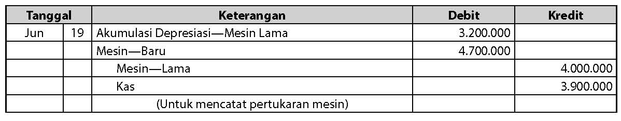
Pertukaran Aset Tetap yang Tidak Memiliki Substansi Komersial
Lanjutan, Penyelesaian:
Harga perolehan mesin baru Rp5.000.000
-/-Nilai tukar mesin lama Rp1.100.000
Harga perolehan mesin baru Rp3.900.000
4
Menentukan uang kas yang harus dibayarkan oleh perusahaan untuk memperoleh aset tetap baru
5
membuat ayat jurnal pertukaran

Slide 58
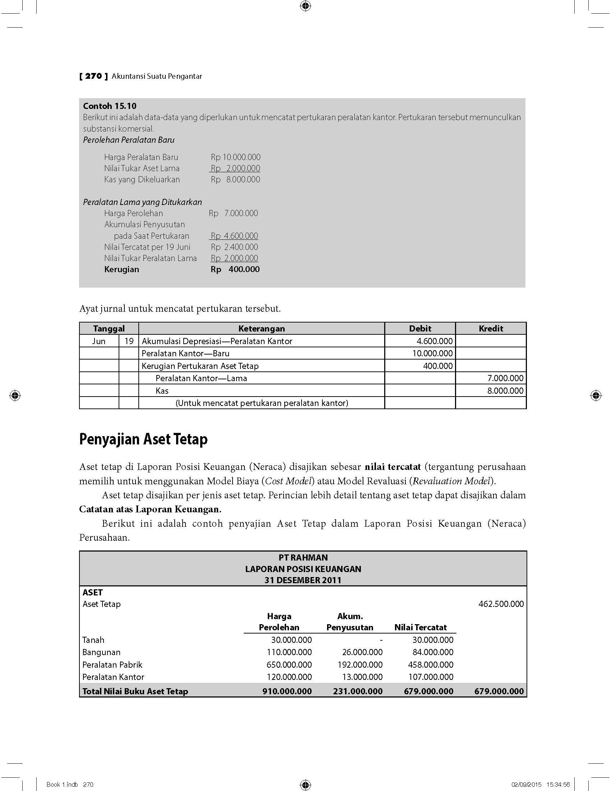
Pertukaran Aset Tetap yang Memiliki Substansi Komersial
Kerugian/keuntungan petukaran yang memiliki substansi komersial harus diakui sehingga harga perolehan aset yang baru dihitung dengan cara sebagai berikut.
Perolehan Peralatan Baru
Harga Peralatan Baru Rp10.000.000
Nilai Tukar Aset Lama Rp2.000.000
Kas yang Dikeluarkan Rp8.000.000
Peralatan Lama yang Ditukarkan
Harga Perolehan Rp7.000.000
Akumulasi Penyusutan
pada Saat Pertukaran Rp4.600.000
Nilai Tercatat per 19 Juni Rp2.400.000
Nilai Tukar Peralatan Lama Rp2.000.000
Kerugian Rp400.000

Slide 59
Penyajian Aset Tetap
Aset tetap di Laporan Posisi Keuangan (Neraca) disajikan sebesar nilai tercatat (tergantung perusahaan memilih untuk menggunakan Model Biaya (Cost Model) atau Model Revaluasi (Revaluation Model).

Slide 60
TERIMA KASIH

